Slide 1
CHERTAL – état d’avancement
Novembre 2025

Slide 2


Démantèlement du site de Chertal
Comité d’accompagnement
Le 18 novembre 2025

Slide 3






Slide 4
Ordre du jour
18H00 Approbation du PV 12 mai 2025
18H10 Suivi du Chantier par SDC
18H20 Reportage des plaintes
18H25 Planning prévisionnel
18H30 Divers
19H00 Fin

Slide 5
Rappel
Caractéristiques
  4 ans
  300 bâtiments répertoriés
  60 emplois
Organisation du chantier en fonction de nombreux critères aléatoires
  La présence ou non d’amiante
  Le type d’engin de chantier à utiliser
  Les conditions atmosphériques
  ➔ Communication anticipative vers les autorités et les riverains

Slide 6
Rappel
Phasage du démantèlement
Orientation des co-produits et déchets
Désamiantage
Curage
Déconstruction
Prévention
Préparation en vue de la réutilisation
Recyclage
Elimination
Autres formes de valorisation (notamment énergétiques)

Slide 7
État d’avancement: partie TLB
En cours :
Démolition aériennes finalisées
Démolition et retrait des machines dans les caves et caniveau en cours
Préparatifs au curage et retrait des éléments non conservés dans le hall G
Zone TLB fosse à paille : Pompage et séparation huile-eau
A venir :
Nettoyage des caves et caniveaux par Arcelor Mittal Belgium (graisses)
Notes:
Oven 2 klaar, oven 1 enkel nog de schouw

Slide 8
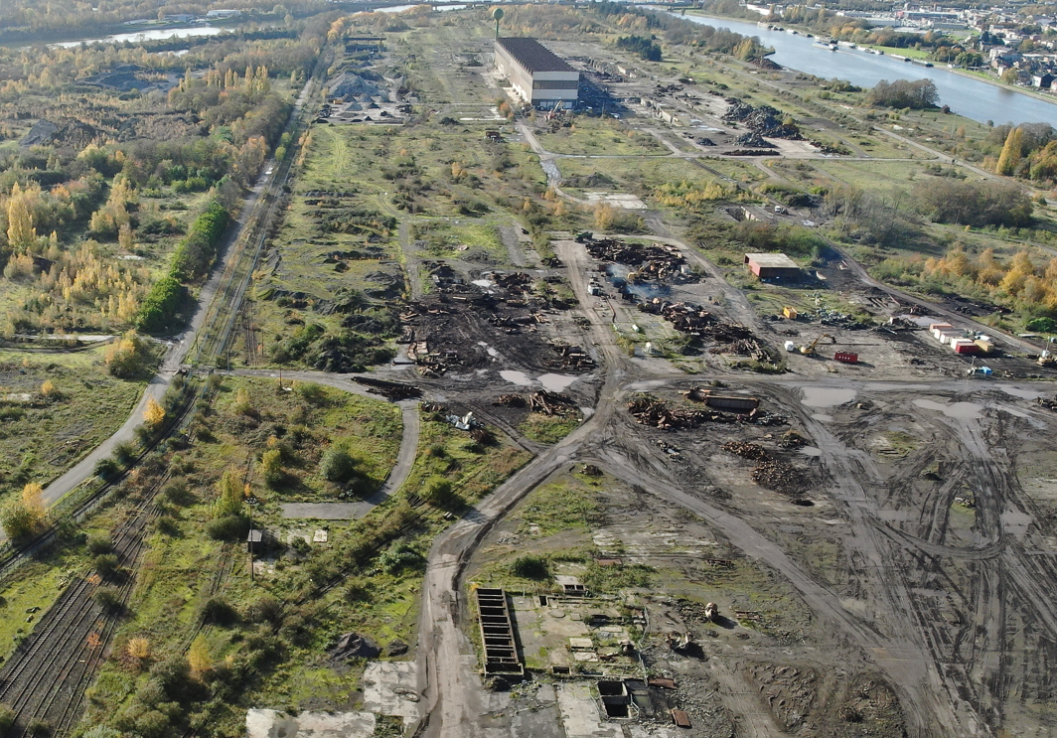
État d’avancement: partie TLB

Slide 9
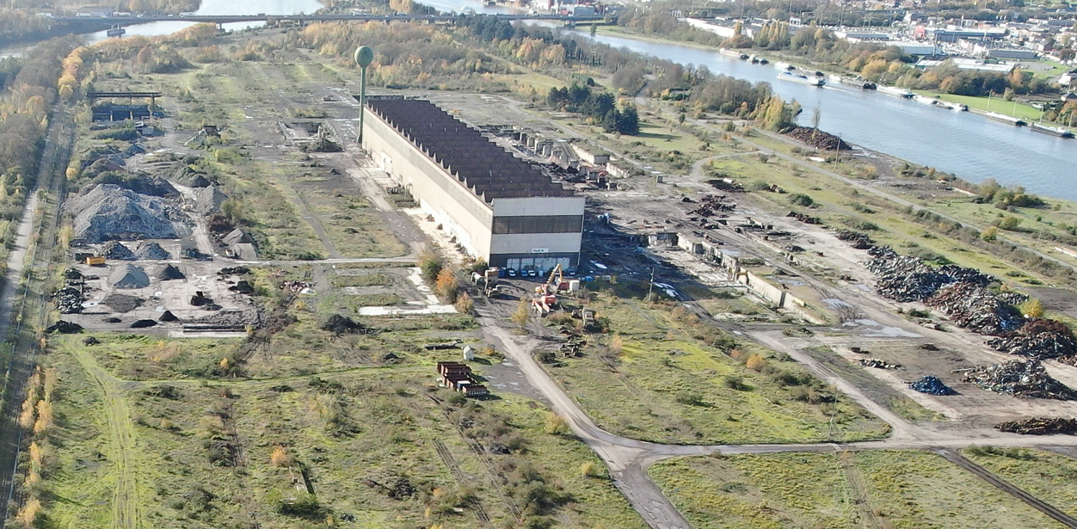
État d’avancement: partie TLB

Slide 10
État d’avancement: partie ACC
En cours :
Démolition aériennes finalisées, hors affalement du dernier hall programmé le 03/12
Retrait des derniers éléments en surface et nettoyage
Démolitions localisées (solde de structure bétons)
A venir :
Retrait des machineries et éléments encore présents dans certaines caves
Nettoyage des caves par Arcelor Mittal Belgium (graisses et autres)
Démolition des cheminées briques

Slide 11
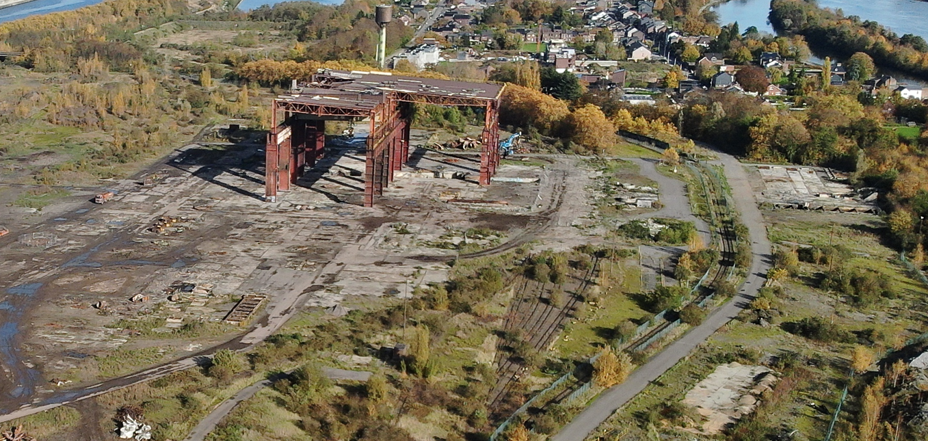
État d’avancement: partie ACC

Slide 12
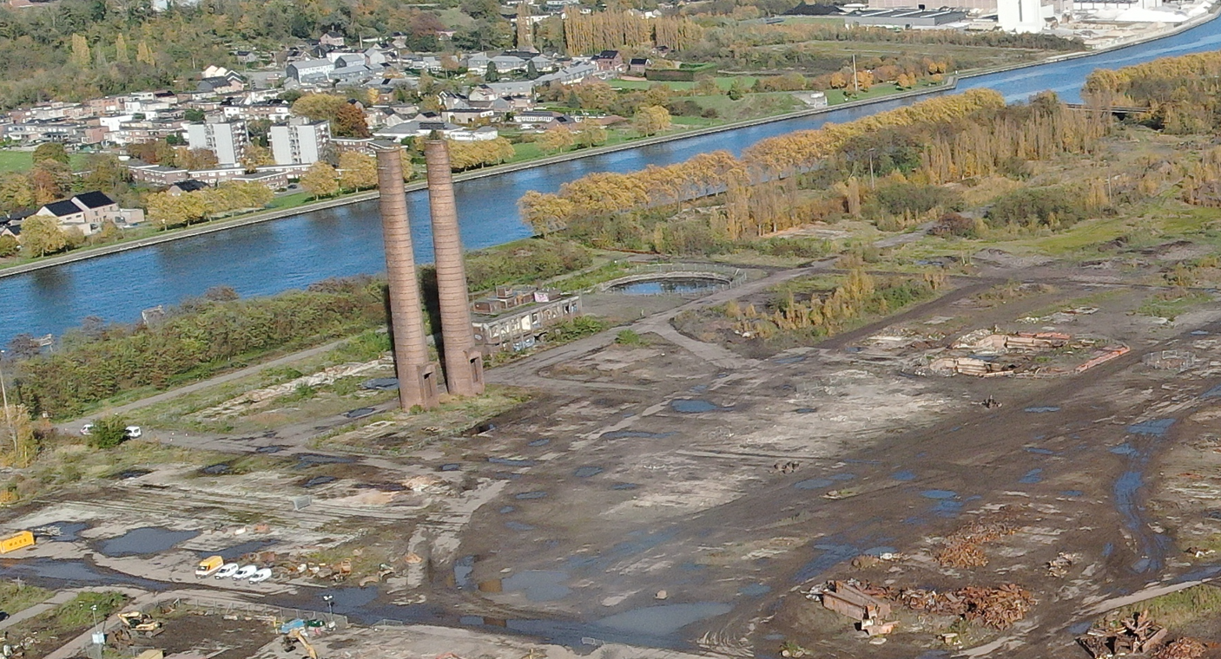
État d’avancement: partie ACC

Slide 13
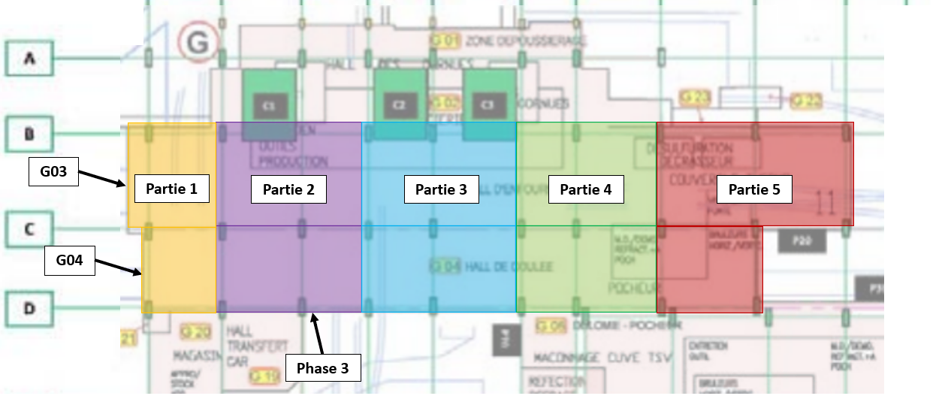
État d’avancement: partie ACC
ACC: AFFALEMENT PARTIE 5
G07
G02
G08
Parties 1, 2,3 et 4 sont affalés

Slide 14
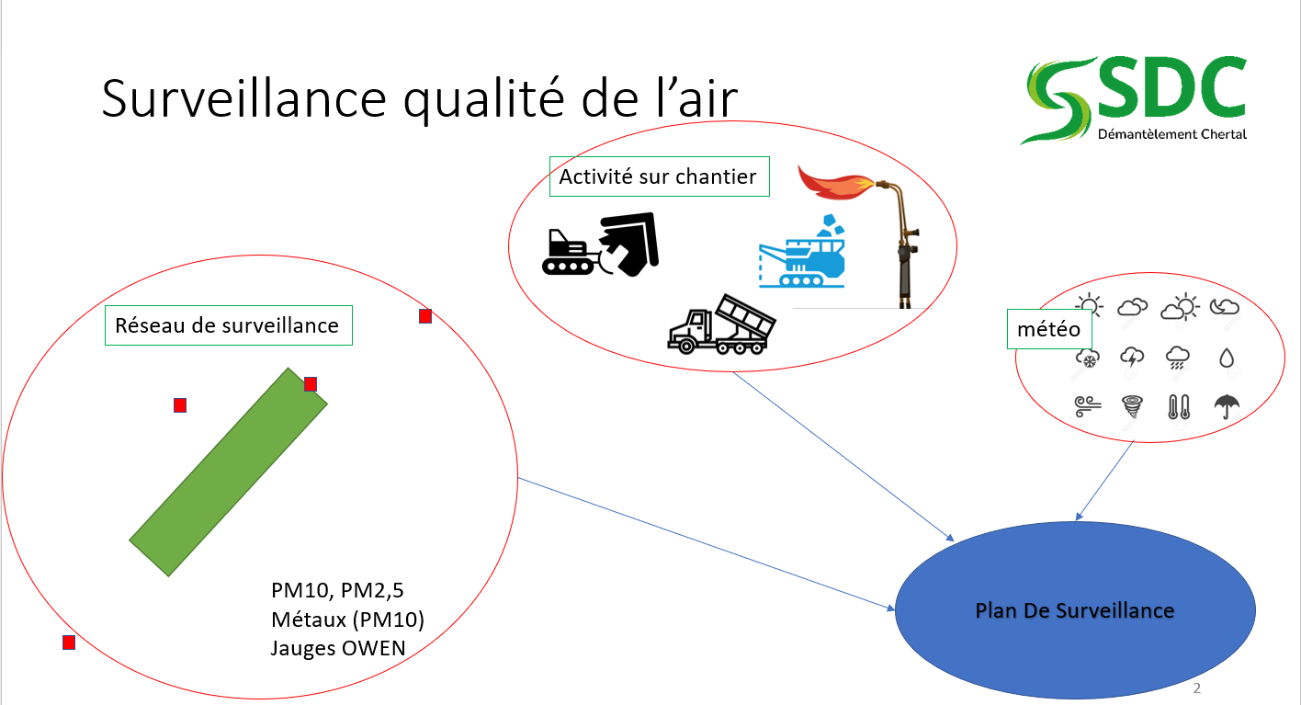
Plan de surveillance
Voyez
document
en annexe:
Rapport sur date incluant les nouvelles données reçu 13 novembre 2025. Norme sur la qualité de l'air respectées.

Slide 15
Déchets: autre que métaux

Slide 16
Déchets: Fer
Aperçu jusqu’à novembre 2025:

Slide 17

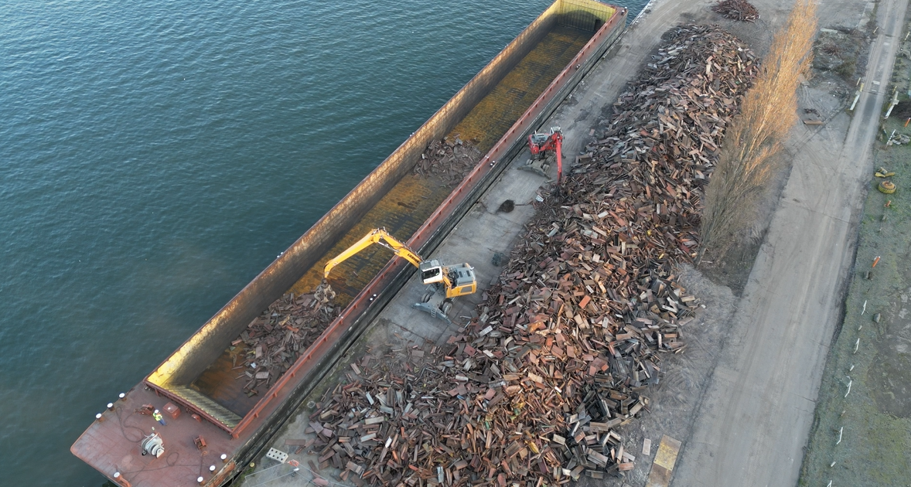
Sujets supplémentaires
Au bord du site
Dernière bateau chargée:
  22 octobre
Prochain bateau prévu:
  10 décembre

Slide 18
Rapportage des plaintes/remarques

Slide 19
Rappel
Contact chantier
  Numéro accessible de 9 à 16 H 0476 302650
  Boite mail contact@sdchertal.be
  En dehors des heures Répondeur et numéro d’urgence
Plateforme Internet
  www.sdchertal.be
Personnes de contact
  Jacques Roland - Gestionnaire chantier
  Sabine Huc – Communication
  Kris Martens – Directeur Général
  Ir. Karel Lambie – Adjoint au Directeur Général

Slide 20
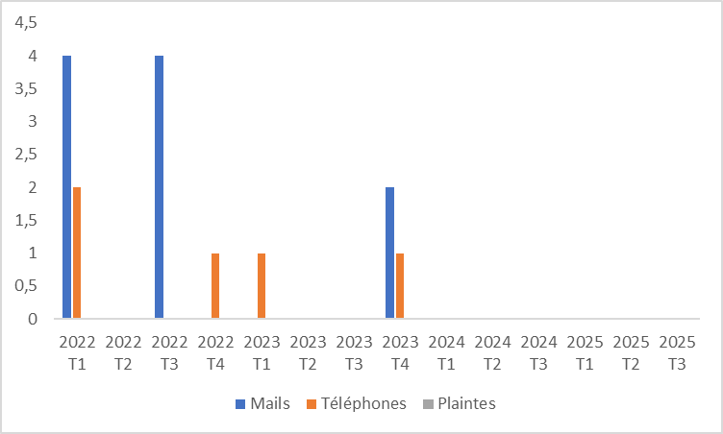
Contacts riverains

Slide 21
Exercices militaires
Texte communiqué par la Défense pour l’exercice du 01 au 04 Septembre 2025.
La Défense organise un exercice sur l’ancien site de CHERTAL du 01 au 04 Septembre.
L’objectif de cet exercice est d’entrainer nos forces armées sur base d’un scénario tactique réaliste.
Ces activités militaires, comme tant d’autres, contribuent à l’opérationnalité de nos forces armées et à la réussite de nos missions au profit de la nation.
Des tirs d’armes légères (tirs à blanc) pourront être entendus entre 0730 Hr et 1700 Hr .
La Défense est consciente des nuisances occasionnées et essaye de les minimiser, mais le site de CHERTAL constitue un des seuls endroits où ces exercices spécifiques peuvent être exécutés.
Le Commandement Militaire de la Province de Liège remercie les riverains de leur compréhension.

Slide 22
Planning et perspectives

Slide 23
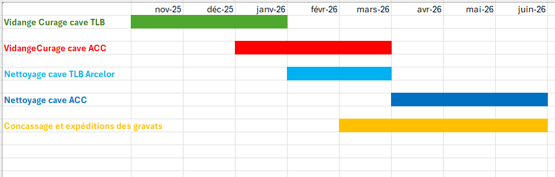
Planification TLB et ACC

Slide 24
Divers

Slide 25
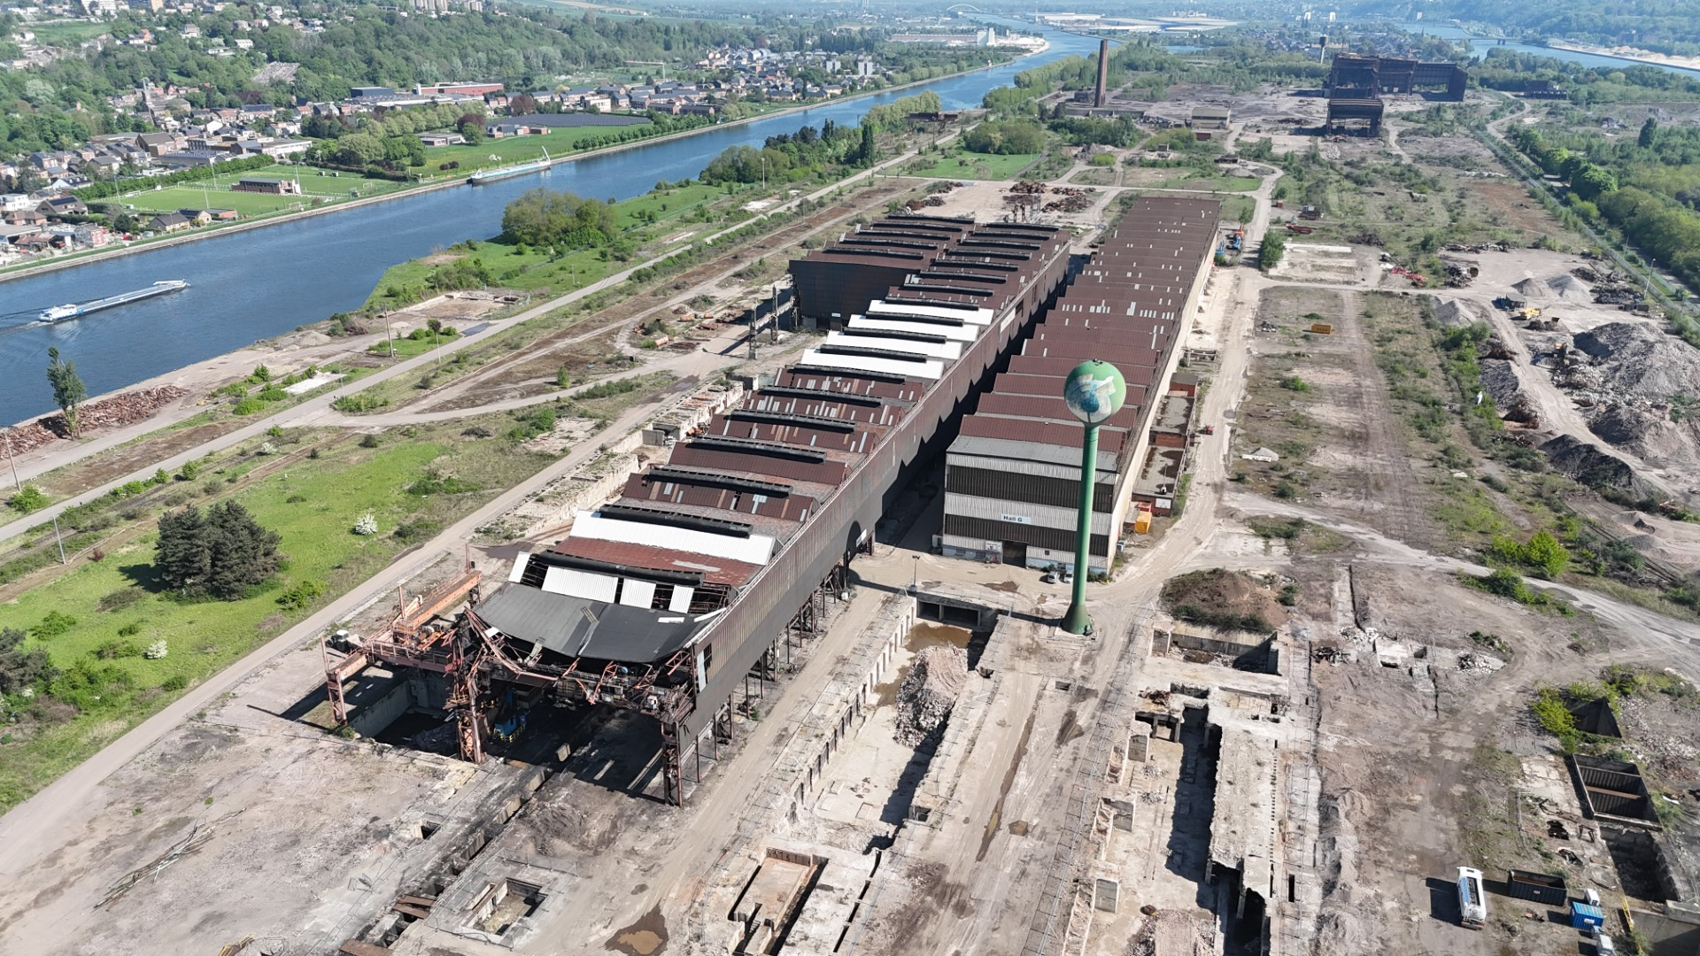
Merci pour votre attention
Information riverains
www.sdchertal.be
contact@sdchertal.be
+32 (0) 476 30 26 50
(accessible de 9 à 16 heures)

